Slide 1
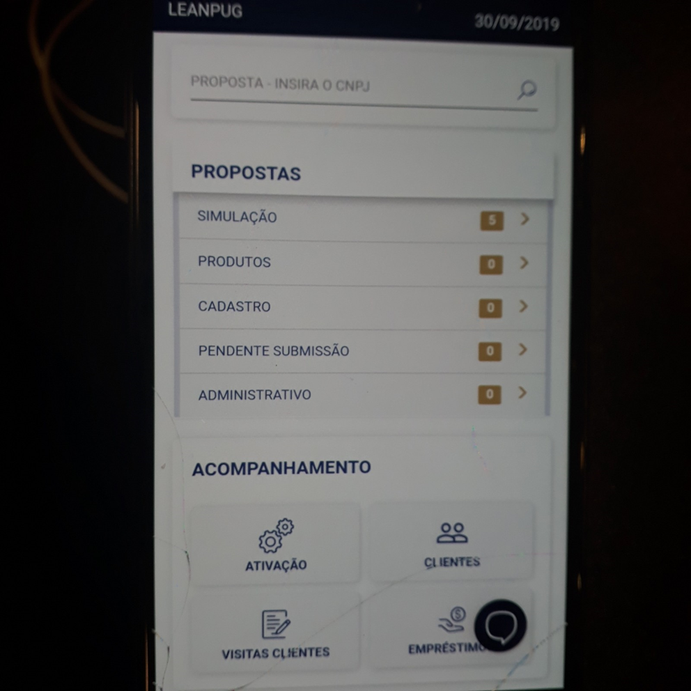
Projeto: Implantação Arquivo COB e PAG Data: 30/09/20199 Responsável: Leandra Puglia Evidência : APP – Perfil Emp 2
Passo 1

Slide 2
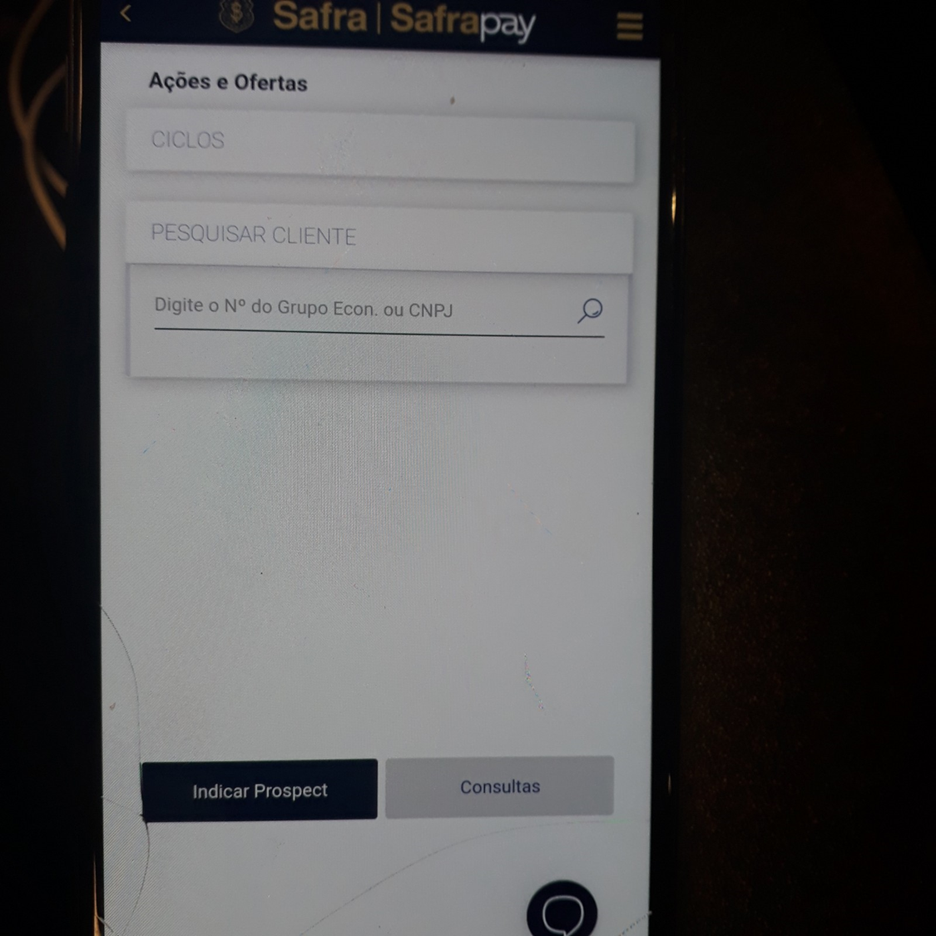
Passo 2

Slide 3
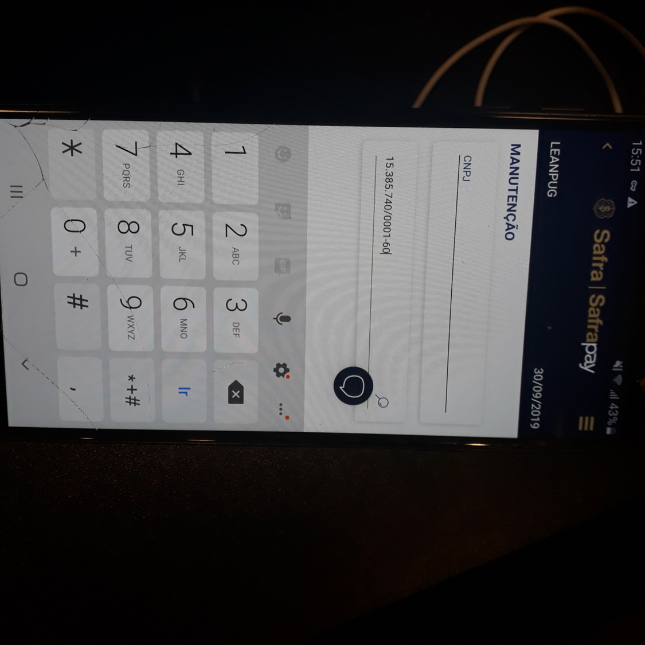
Passo 3

Slide 4
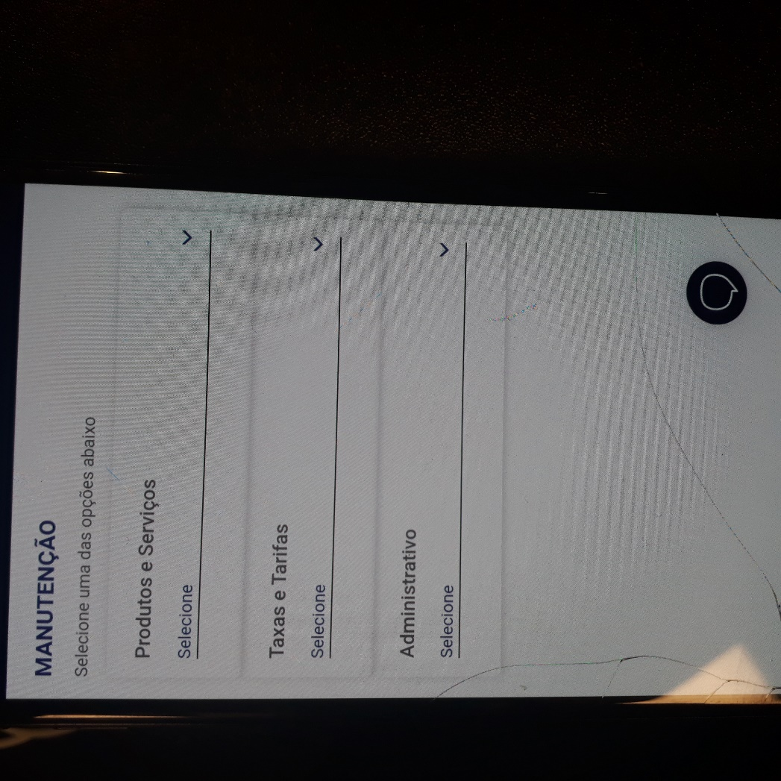
Passo 4

Slide 5
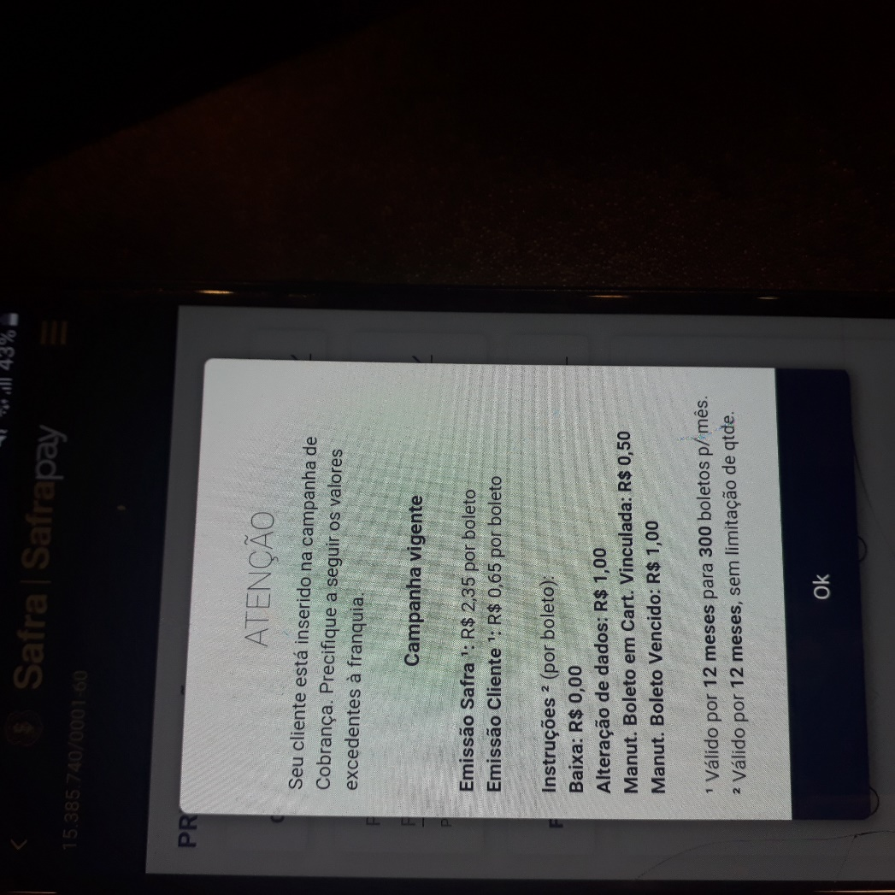
Passo 5

Slide 6
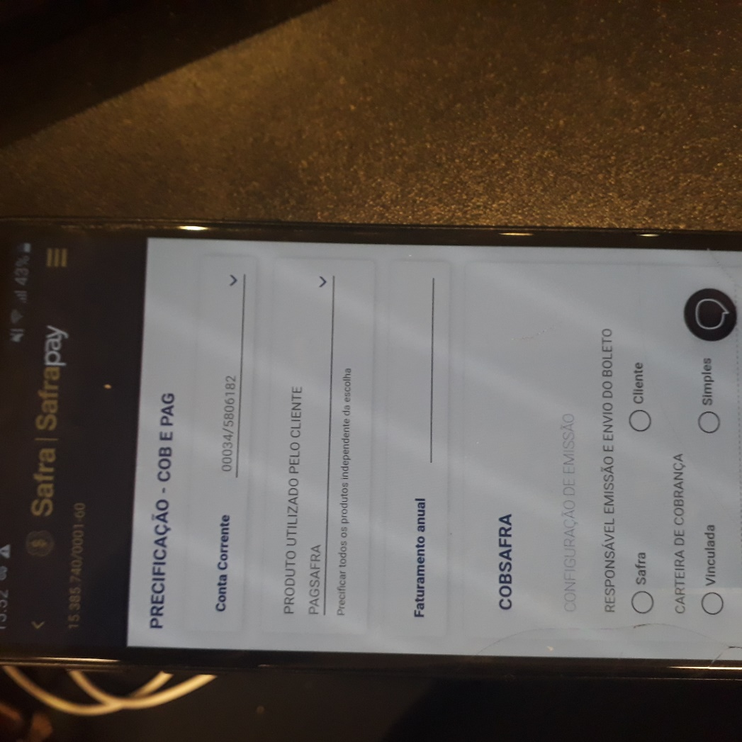
Passo 6

Slide 7
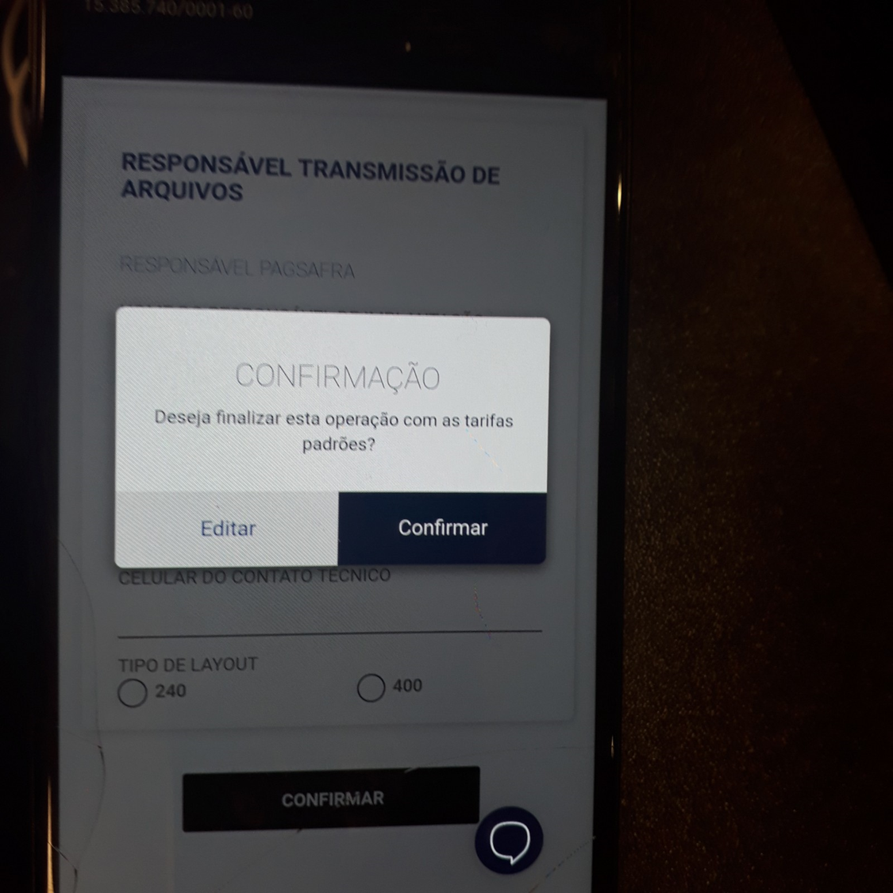
Passo 7

Slide 8
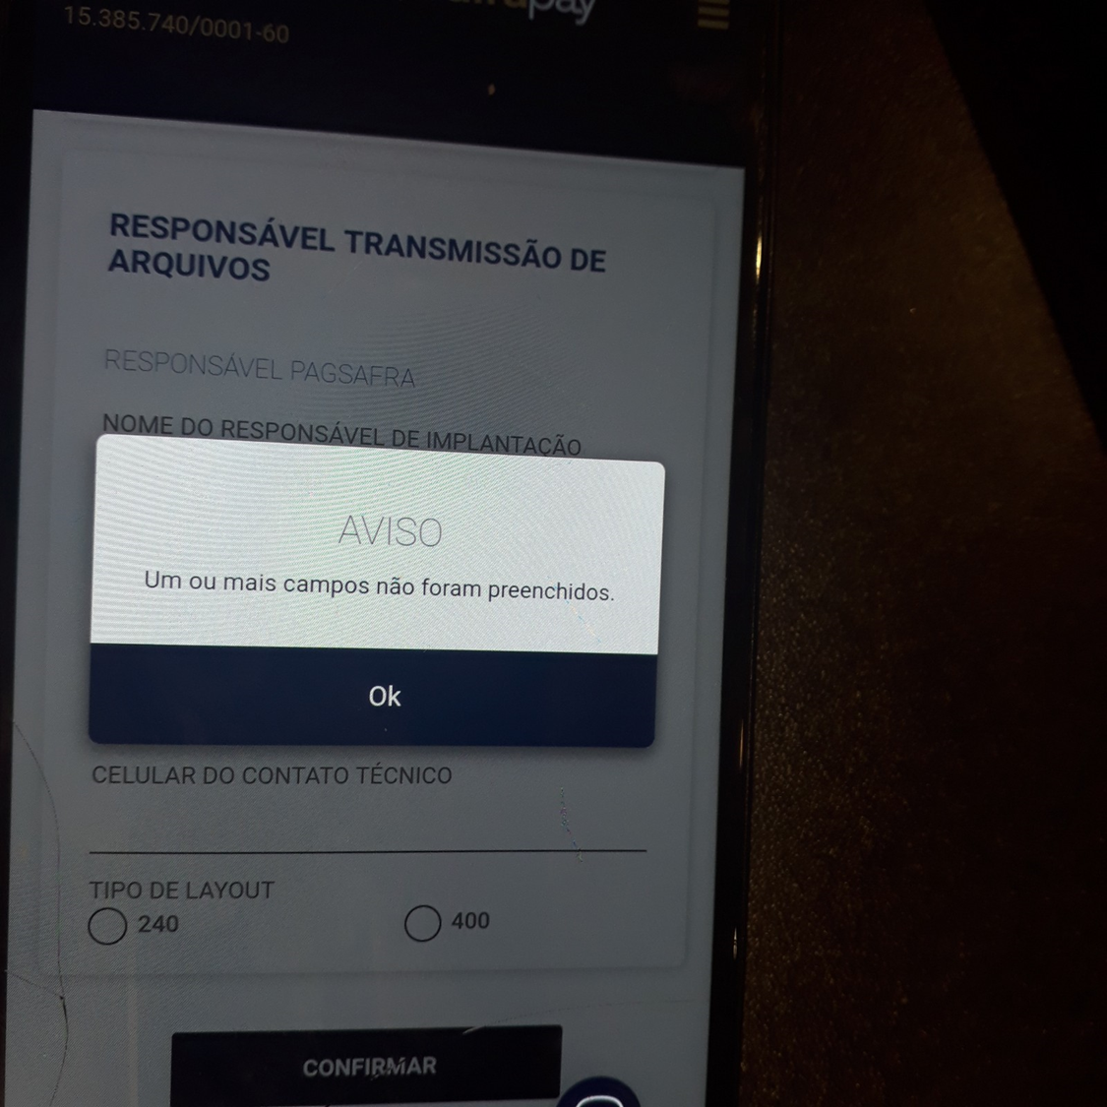
Passo 8

Slide 9
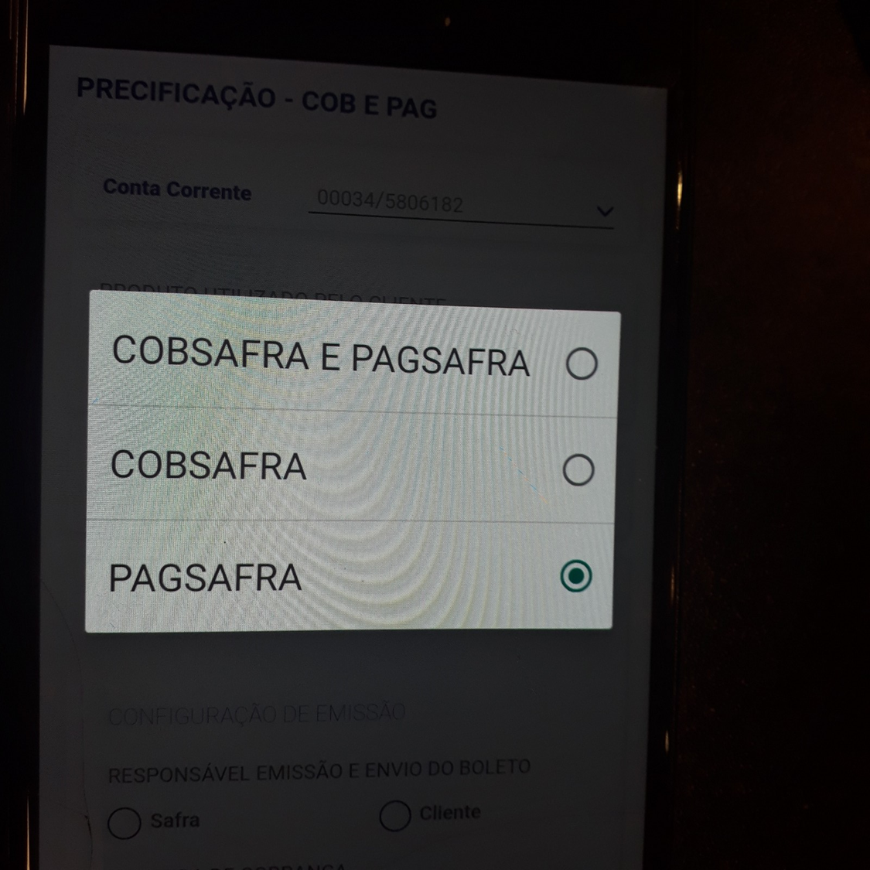
Passo 9

Slide 10
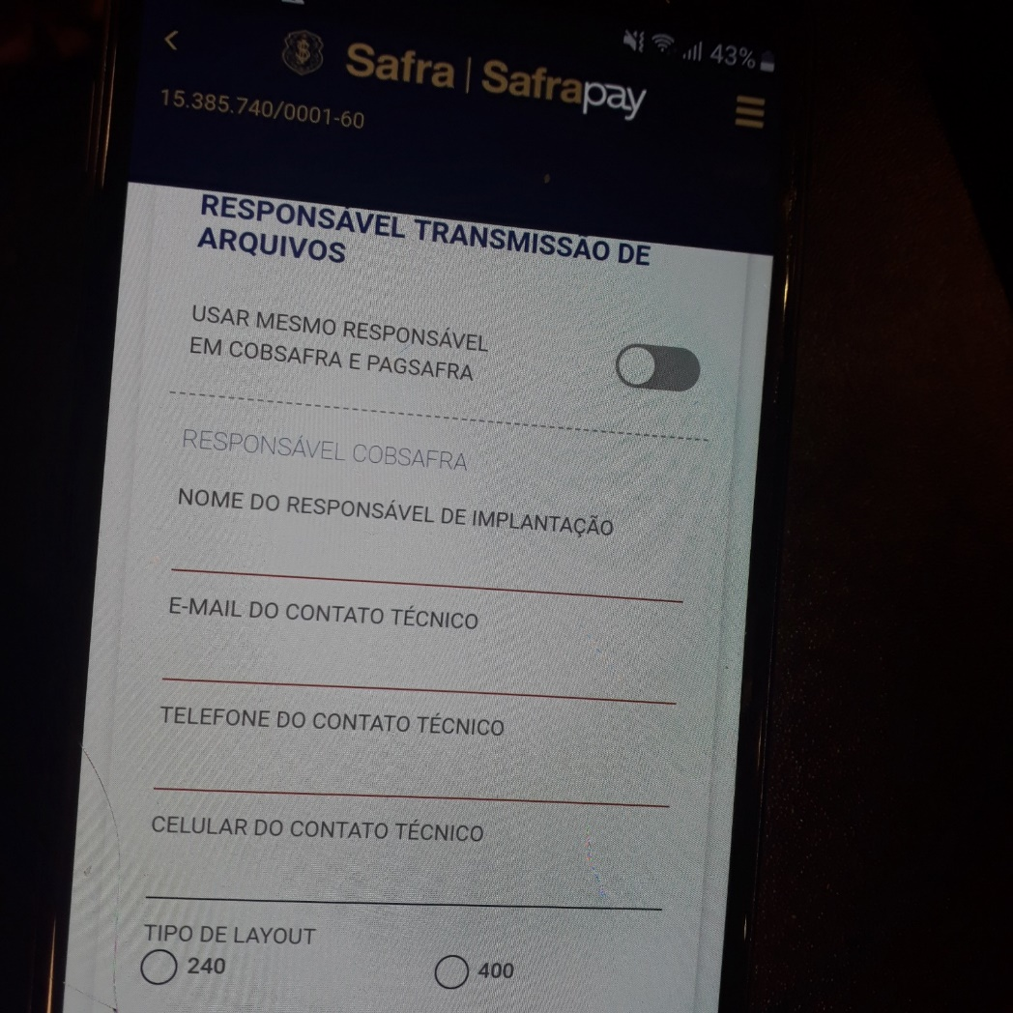
Passo 10

Slide 11
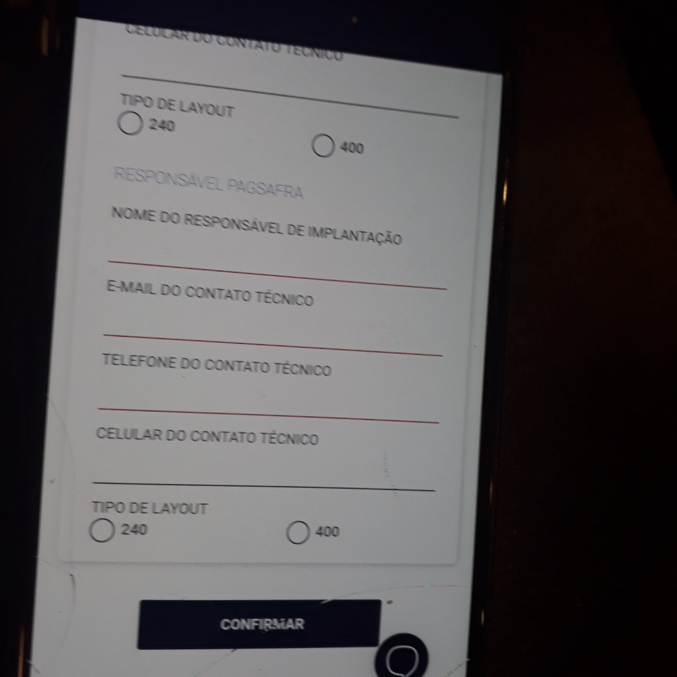
Passo 11

Slide 12

Passo 12

Slide 13
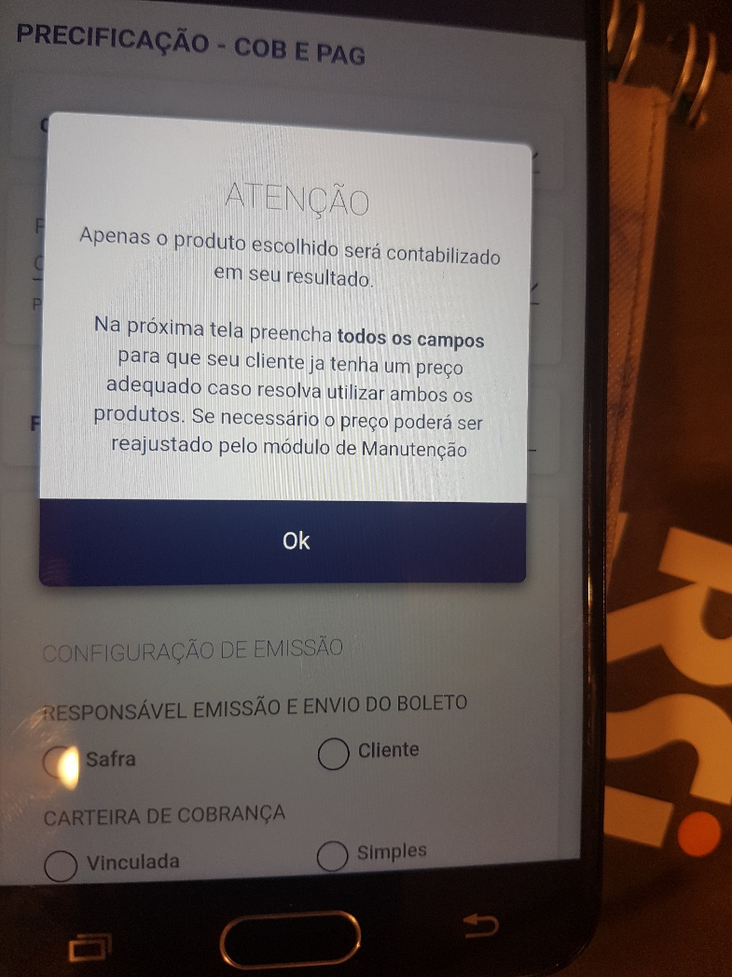
Passo 13

Slide 14
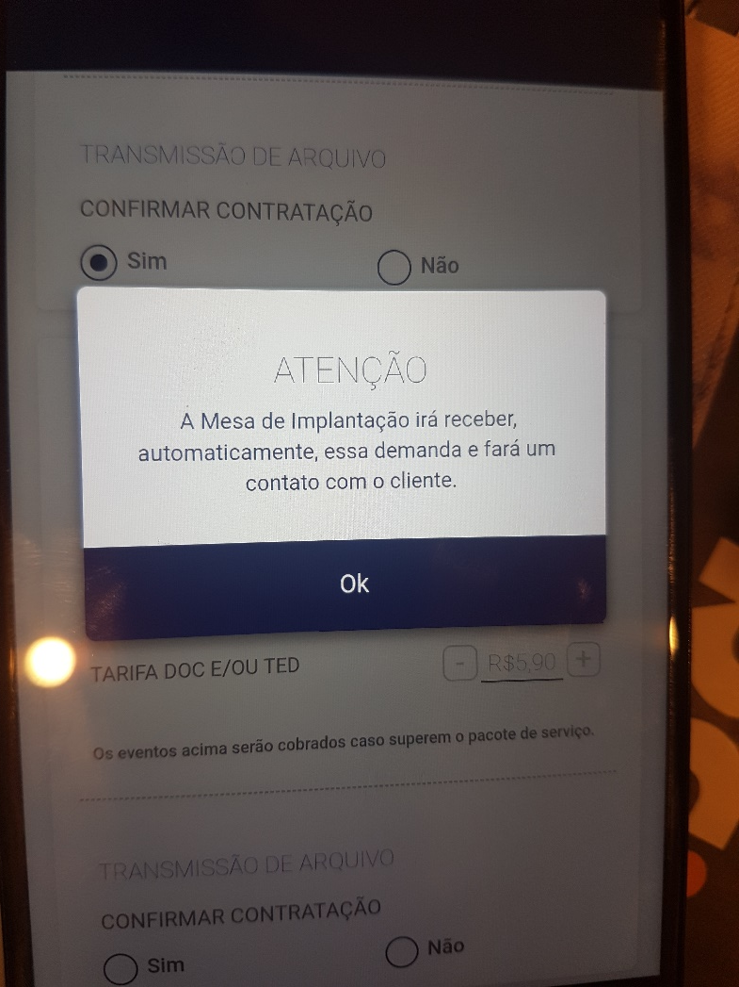
Passo 14

Slide 15

Passo 15

Slide 16

Passo 16

Slide 17
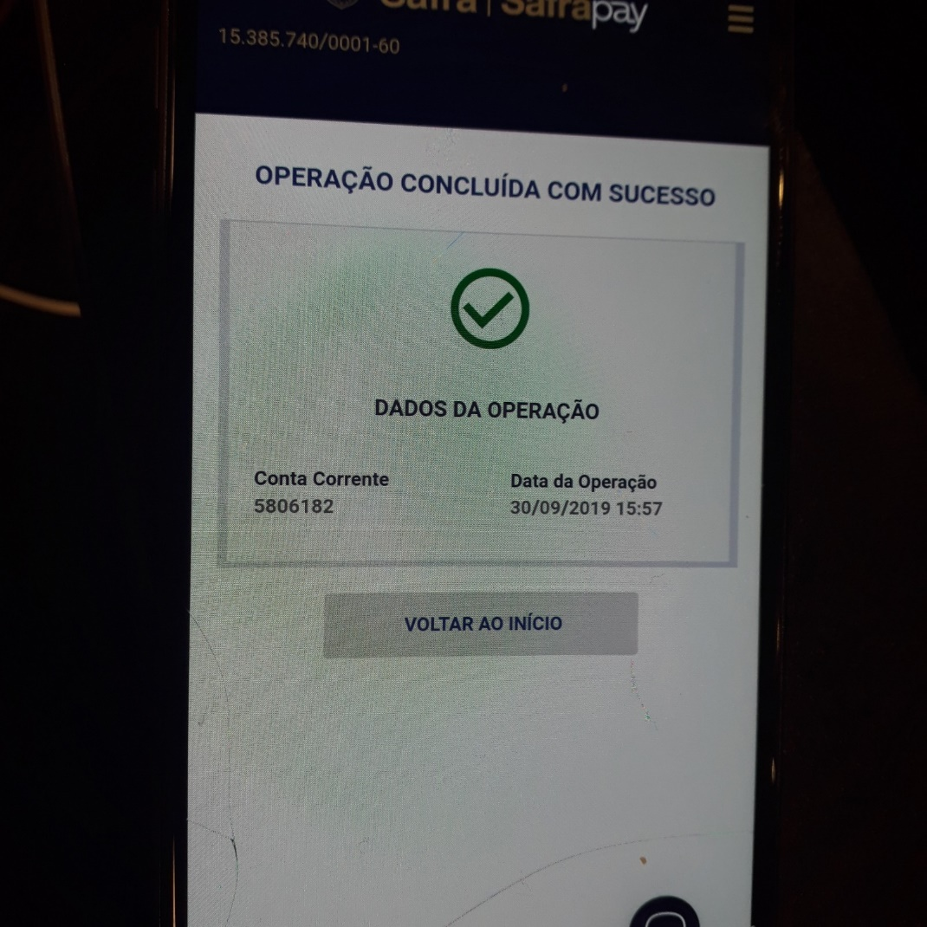
Passo 17

